Slide 1

SOVĚTSKÁ KINEMATOGRAFIE
30. LÉTA

Slide 2
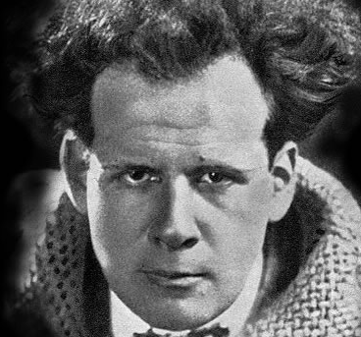
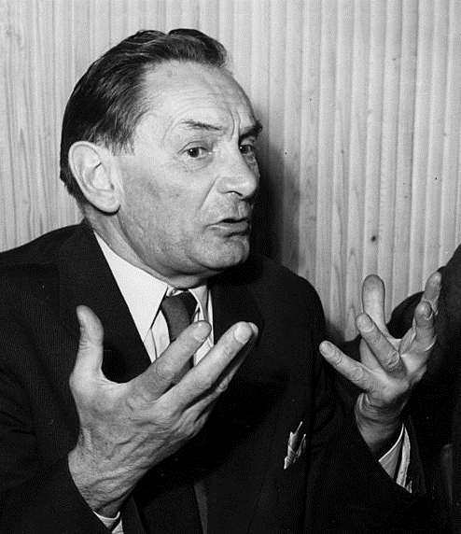
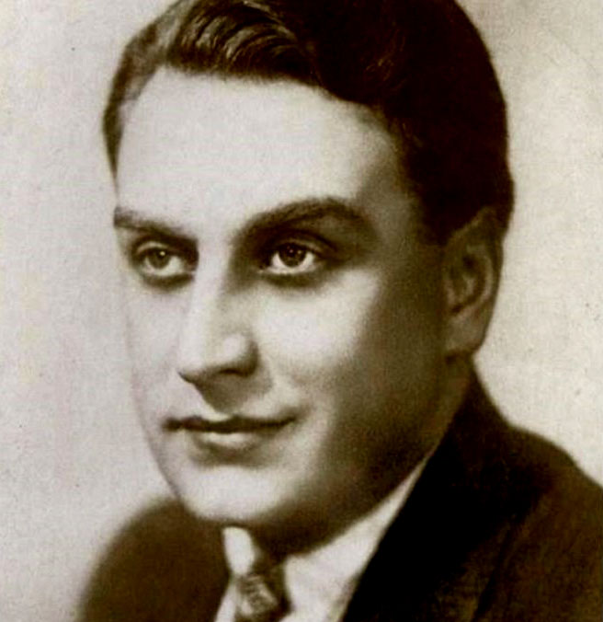
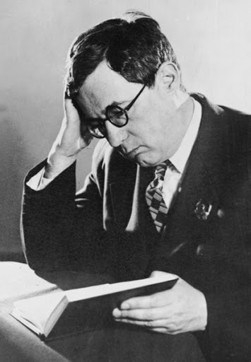
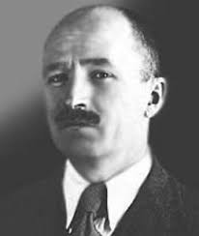
ZVUKOVÉ FILMY
Od roku 1931 sovětské kino je zvukové.
Ještě v roce 1928 S. Ejzenštejn, V.Pudovkin a G. Alexandrov napsali o tom, jak se dají spojit obraz a zvuk.
Originální systém zvukového záznamu vymysleli P. Tager a A. Šorin.

Slide 3
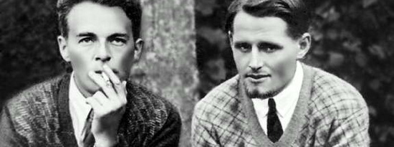
BRATŘI VASILJEVOVI

Slide 4
Bratři vasiljevovi. ČAPAJEV (1934)
Sergej (1899-1946) a Georgij (1900-1959) Vasiljevovi ve skutečnosti nebyli bratři. Byl to jejich pseudonym. Měli stejné příjmení a spolupracovali.
ČAPAJEV:
Námět: podle románu D. Furmanova o V. Čapajevovi, veliteli 25. střelecké divize Rudé armády.
Zahajuje vlnu filmů o hrdinech komunistického hnutí.
Byl renovován v roce 1963 na Mosfilmu.
Přednáška o filmu: https://www.culture.ru/movies/3046/chapaev-georgii-vasilev-sergei-vasilev-1934
Celý film: https://www.youtube.com/watch?v=T6KDKMgALps (s anglickými titulky)

Slide 5
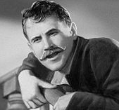
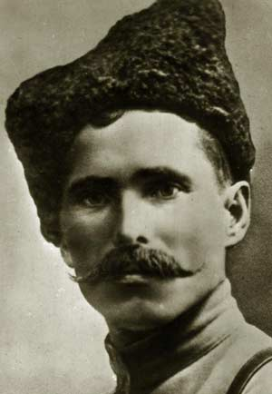
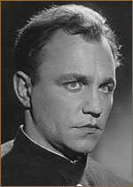
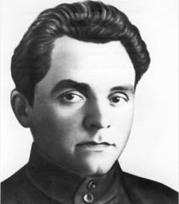
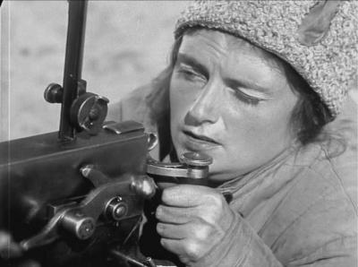
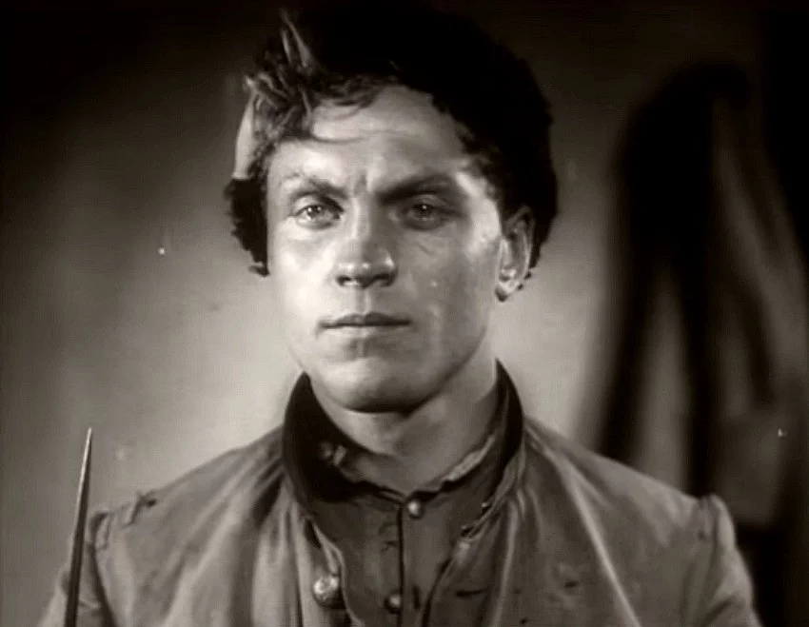
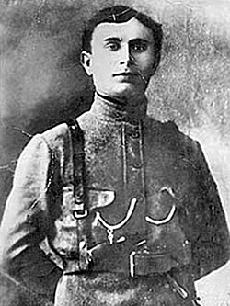
ČAPAJEV. POSTAVY
B. Babočkin - V. I.Čapajev
B. Blinov – D. Furmanov
V. Mjasnikovová – Anka kulemetčice (vymyšlená postava)
L. Kmit – Peťka

Slide 6
TENDENCE KINEMATOGRAFIE 30. LET
Hlavním tématem kinematografu se stala moderní realita, sovětští lidé.
Režiséři:
R. Karmen, I. Kopalin, M. Sluckij – o budování závodů, o dobytí Arktidy, o zemědělských družstvech.
F. Ermler – propaganda komunismu: Rolnici (Крестьяне, 1935), Velký občan (Великий гражданин, 1938—1939).
Komedie:
Harmonika (Гармонь) I. Savčenko
Tři kamarádi (Три товарища) S. Timošenko
Goriačije děňočky (Горячие денечки) I.Chejfic a A. Zarchi
Nejvýznamnější režiseři té doby jsou G. Alexandrov a I. Pyrjev

Slide 7
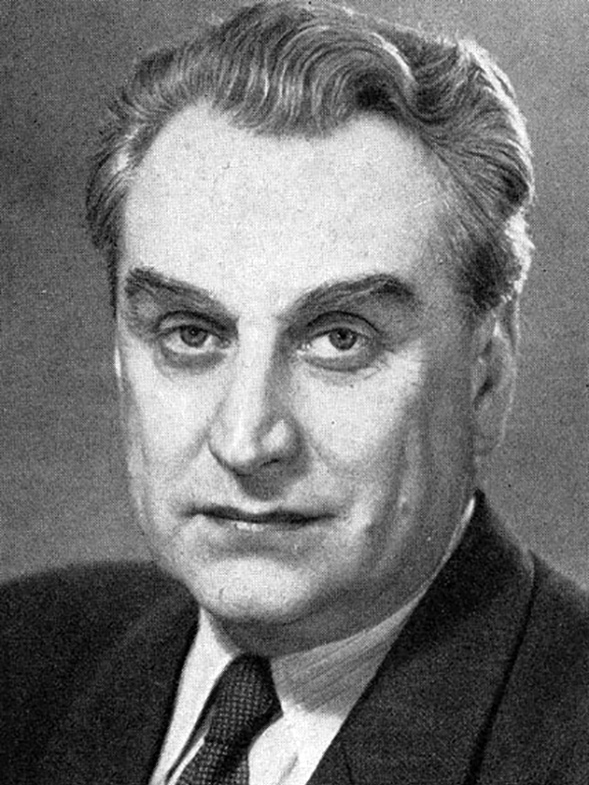
Grigorij Vasiljevič Alexandrov (1903-1983)
Ejzenštejnův žák. Zúčastnil se mnoha jeho němých snímku. Spolu jezdili do USA a Mexika.
Jeho první jazzová komedie je Celý svět se směje (Веселые ребята, 1934).
Cirkus (Цирк, 1936)
Volha, Volha (Волга-Волга, 1938)

Slide 8
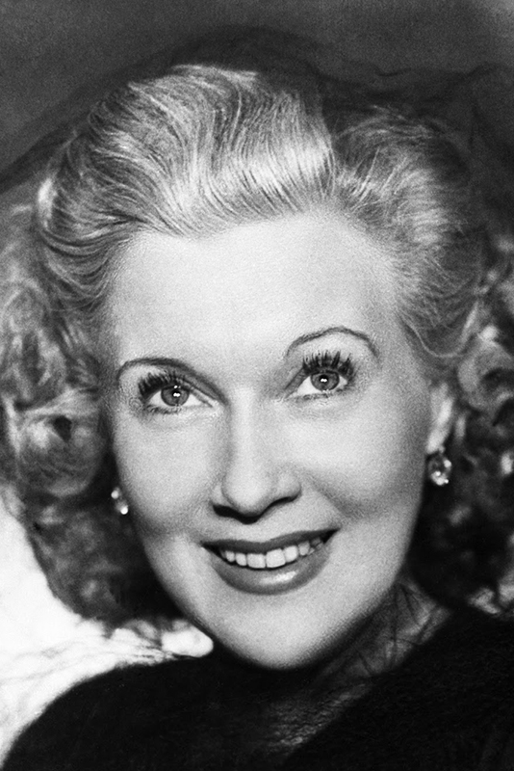
Ljubov Orlovová
Manželka G. Alexandrova
Hrála hlavní role v jeho komediích

Slide 9
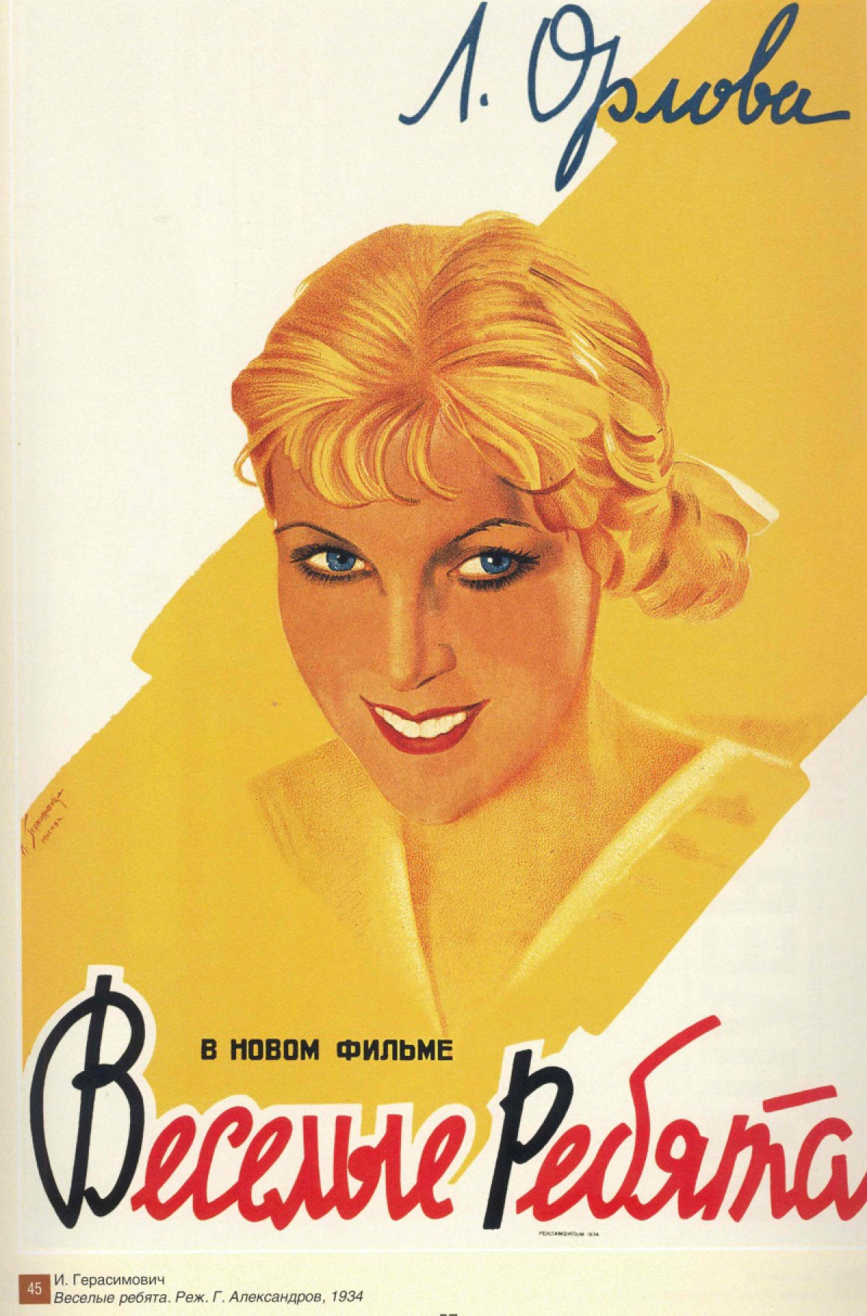
CELÝ SVĚT SE SMĚJE
(ВЕСЕЛЫЕ РЕБЯТА, 1934).
G. Alexandrov ovlivněn školou hollywoodu. Proto film Celý svět se směje připomíná americký muzikál.
Debut Ljubovi Orlovové.
Hudba I. Dunajevského
Scenáristé tohoto filmu (Vladimir Mass, Nikolaj Erdman) byli uvězněné a vyhoštěné, jejich jména nebyla v titulkách.
Černobílý film, ale kolorovaný.

Slide 10
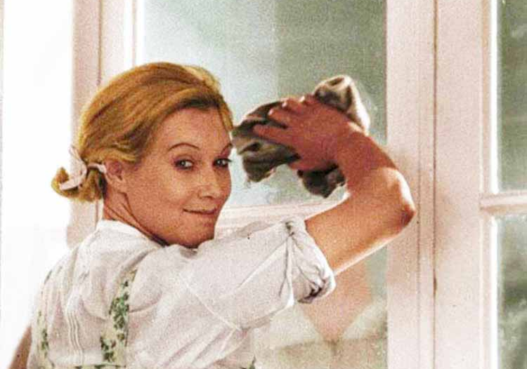
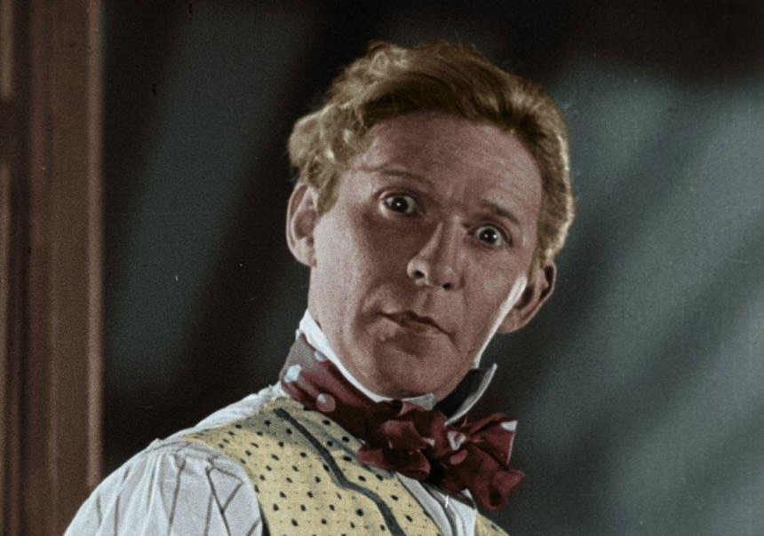
HLAVNÍ POSTAVY
Ljubov Orlovová –
Aňuta
(pomocnice v domácnosti)
Leonid Uťosov –
Kosťa Potěchin
(pastýř a hudebník)

Slide 11
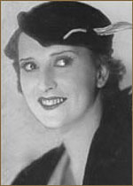
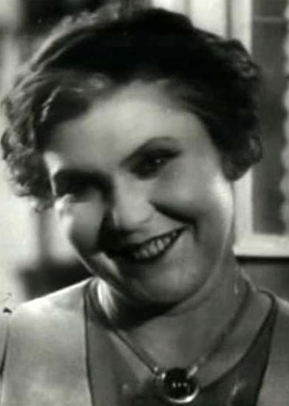
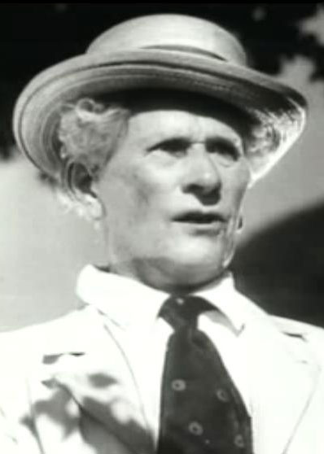
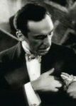
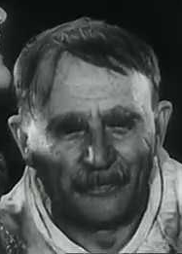
OSTATNÍ ROLE
Marija Strelkovová –
Jelena
Jelena Ťapkinová –
Matka Jeleny
Robert Erdman –
učitel hudby
Arnold Arnold –
Dirigent z Paraguaye
Fjodor Kurichin –
Světlonoš (факельщик)

Slide 12
CELÝ SVĚT SE SMĚJE
Hlavním hrdinou je Kosťa Potěchin, pastýř. Má hodiny hudby učitelem Karlem Ivanovičem.
Moskvanka Jelena spletla ho se známým dirigentem z Paraguaye Fraskiním a pozvala k sobě na večeři. U Jeleny pracuje Aňuta, která se stárá o domácnost, je velice zamilována do Kosti. Ten si ji však nevšímá.
Po měsíci přijel do Moskvy, chtěl najít Jelenu. Tady ho zase spletli s Fraskiním. Musel dirigovat orchestr.
S Jelenou sice nebyl, ale stál se účastníkem jazzového orchestru. Brzy se potkal se svou známou Aňutou, které se podařilo obrátit vzor Kosti na sebe.
Upoutávka: https://www.youtube.com/watch?v=arTgUojHXpo
Přednáška o filmu: https://www.culture.ru/movies/3097/veselye-rebyata-g-aleksandrov-1934
Celý film: https://cinema.mosfilm.ru/films/35497/ – černobílý, https://www.youtube.com/watch?v=ZNwNwB3Mp48 – kolorovaná verze (2010)

Slide 13
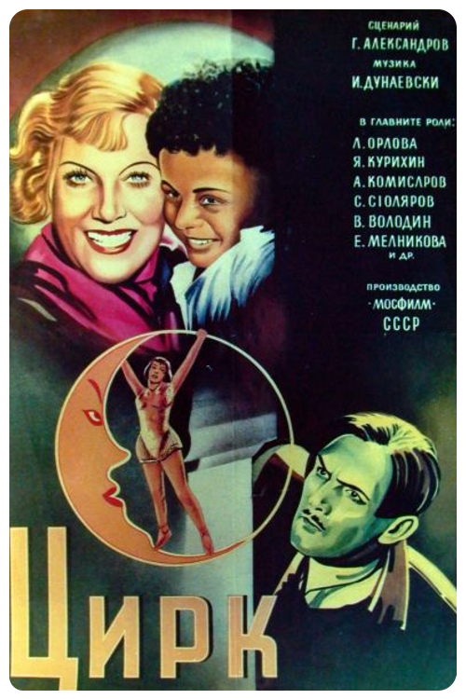
CIRKUS
(ЦИРК, 1936)
Dle komedie I. Ilfa, J. Petrova a V. Katajeva Pod kopulí cirkusu (Под куполом цирка). Avšak byla hodně upravená, proto jména spisovatelů nebyla v titulkách.
Druhá hudební komedie G. Alexandrova.
Film se natáčel záměrně a s ohledem na možností L. Orlovové.
Hudba: I. Dunajevskij. Hlavní melodie filmu – Píseň o Vlasti (Песня о Родине) – se stála velice populární. V 30. léta uvažovali o tom , aby byla státní hymnou.
Námět: Americká cirkusová atrakce Let na Lunu přijela do SSSR. Hvězda Marion Dixonová, která vykonává všechny triky, je velice populární mezi sovětskými diváky. Ale v životě takové štěstí nemá. Pracuje na Němce Franze von Kneishitze, který ji zneužívá. V Moskvě Marion potkává vzdušného gymnastu Ivana Martynova, svou budoucí lásku.

Slide 14
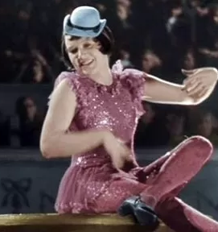
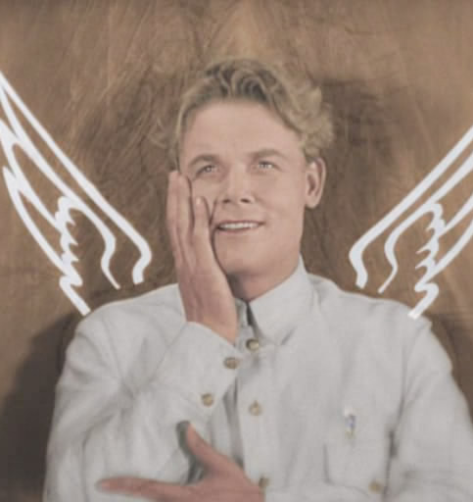
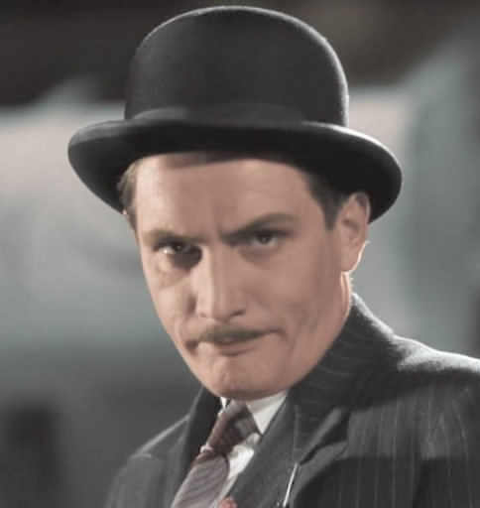
POSTAVY
Ljubov Orlovová –
Marion Dixonová
(americká herečka)
Sergej Stoljarov –
Ivan Petrovič Martynov
(režisér cirkusu)
Pavel Massalskij –
Franz von Kneishitz
(podnikatel)

Slide 15
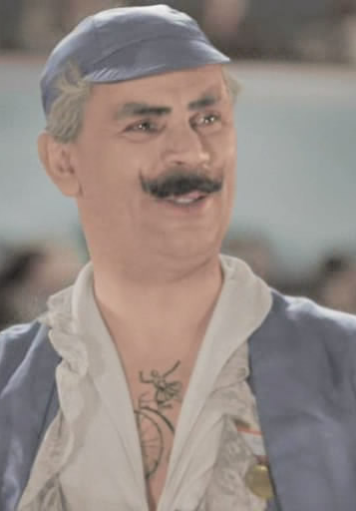
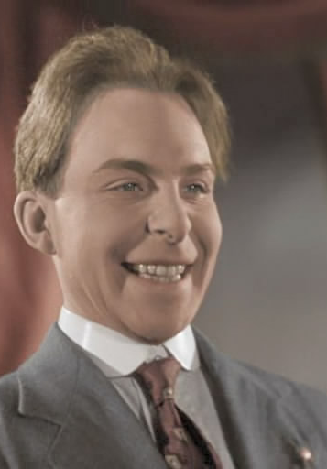
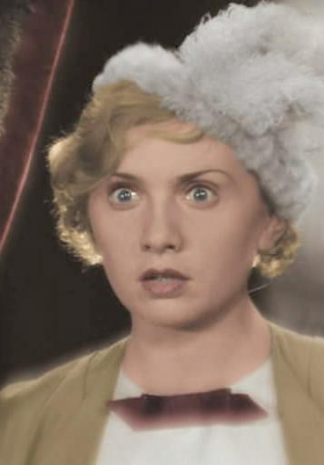
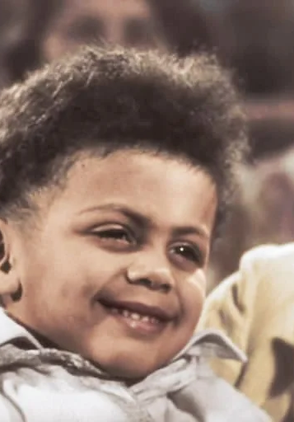
POSTAVY
Vladimir Volodin –
Ludvig Osipovič
(ředitel cirkusu)
Aleksandr Komissarov –
Šurik Skamejkin
(konstruktér amatér)
Jevgenija Melnikovová –
Raječka
(dcera ředitele cirkusu)
James Patterson –
syn Marion

Slide 16
SYŽET A UKÁZKY
Začátek americký. Vymyšlené město Sunwill. Žena má v náručí dítě. Skrývá se v posledním vagonu vláku. V kupé Kneishiz zvedá očí, vidí, že žena, která stojí před ním je stejná, jako v čerstvých novinách. Dále záběr na globus a ocitáme se v sovětském cirkusu.
V moskevském cirkusu má velký úspěch představení Američanky Marion Dixonové a Němce Franze von Kneishize Let na Lunu z děla.
Všichni z toho mají radost až na ředitele cirkusu Ludviga Osipoviče, protože vychází ho to moc dráze: placení v cizí měně a bydlení v nejlepším hotelu. Ředitel chce ušetřit peníze tím, že podobné představení udělají sovětští herci. Prosí gymnastu Ivana Martynova, který dřív vystupoval u Ludviga Osipoviče, vytvořit ještě efektnější představení.
Současně s tím mladý konstruktér amatér Skamejkin chce požádat Ludviga Osipoviče o ruku Raječky. Ředitel ignoruje slova o svatbě a zaměřuje se jen na to, že Skamejkin by jím pomohl vytvořit mechanismus pro nové představení.

Slide 17
SYŽET A UKÁZKY
Ivan Martynov (gymnasta) souhlasil se zúčastnit představení nejen z vlastního zájmu, ale také protože se zamiloval do Američanky, které mladý gymnasta byl také sympatický. Kneishiz se o tom dozvěděl a začal ji vydírat tím, že prozradí její tajemství.
Američanka totiž má syna černocha. Současně s tím chce zkazit nové představení, potkává se s Raječkou, aby ztloustla a nemohla se zúčastnit představení.
A to je to tajemství.
Končí tím, že Marion rozhoduje s představením a rozhoduje zůstat v Sovětském Svazu.
Poslední scéna propaguje myšlenku o tom, že v SSSR není rasismus.
Hodně historických detailů, které charakterizují to období. Například, Raječka tančí s Kneishizem na zahrádce restaurace, která se nacházela na střeše už zbouraného hotelu Moskva. Na věžích Kremlu jsou dvouhlavé orlice ne červené hvězdy. apod.
Celý film: https://cinema.mosfilm.ru/films/34536/ (černobílý s titulky), https://www.youtube.com/watch?v=eKDPXh66Znk (barevný bez titulku).

Slide 18
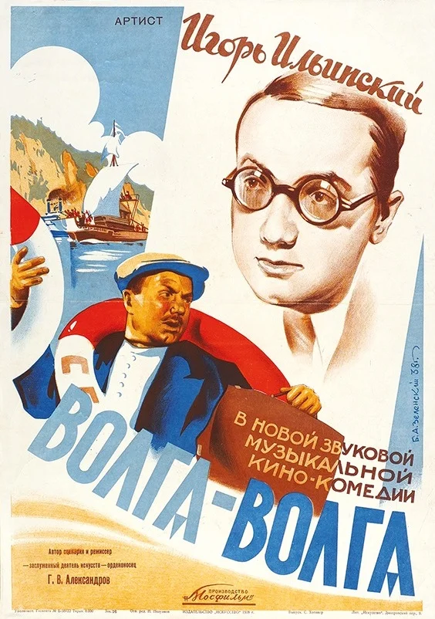
VOLHA, VOLHA (ВОЛГА-ВОЛГА, 1938)
Kritika byrokracie.
Natáčení většinou není v ateliéru.
Několika lodí vypluli z Moskvy řekami Moskvou a dále Okou směrem k Nižnímu Novgorodu.
V Nižním Novgorodu byly natočeny první scény. Dále se jelo na Sarapul, Perm atd. Finálními byly Žiguli.
Hodně známých písní (I. Dunajevskij a V. Lebedev-Kumač).
Film se natáčel 4 roky.
Oblíbený film Stalina.

Slide 19
SYŽET A UKÁZKY
Postavy: ukázka z filmů
celý film: https://cinema.mosfilm.ru/films/35147/
přednáška: https://www.culture.ru/movies/3108/volga-volga-grigorii-aleksandrov-1938

